Slide 1
Sistema de Cumprimento de Ação Judicial – SCAJ
“Obrigação de Pagar”

Slide 2
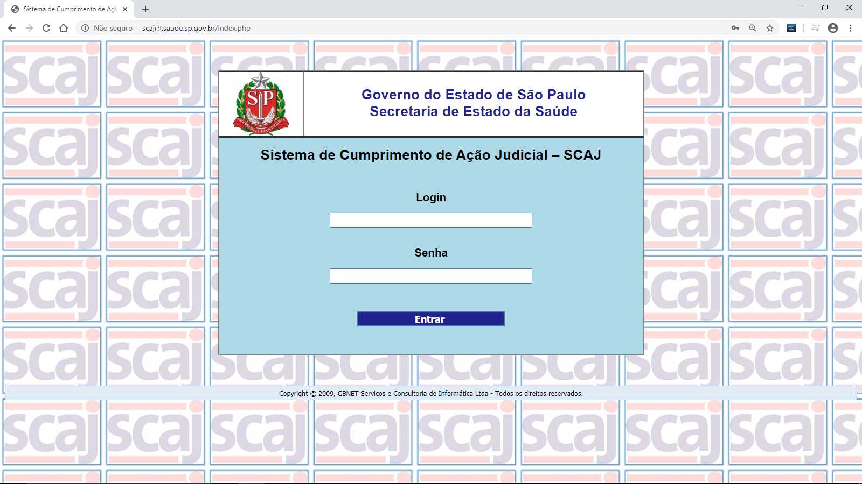
Para ter acesso ao sistema SCAJ, é necessário efetuar o login. http://scajrh.saude.sp.gov.br/index.php

Slide 3
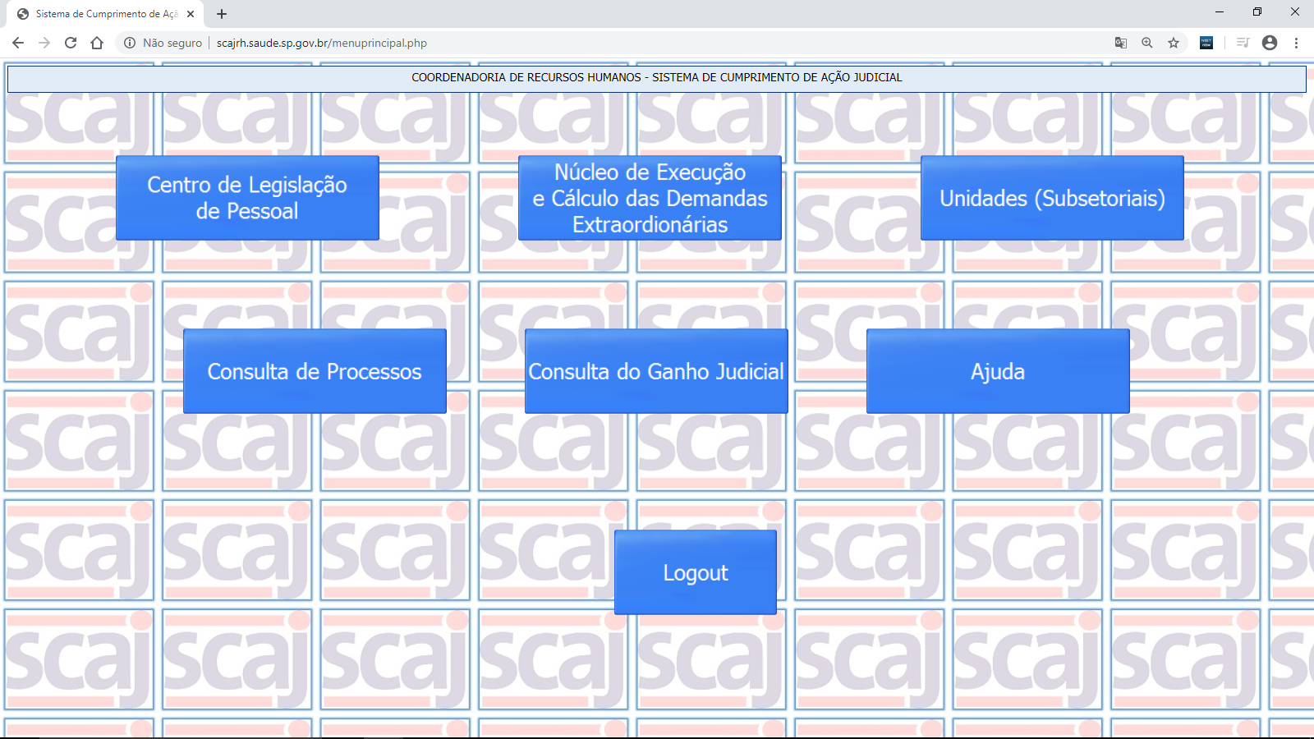
Acesse a opção “Unidades (Subsetoriais)”.

Slide 4
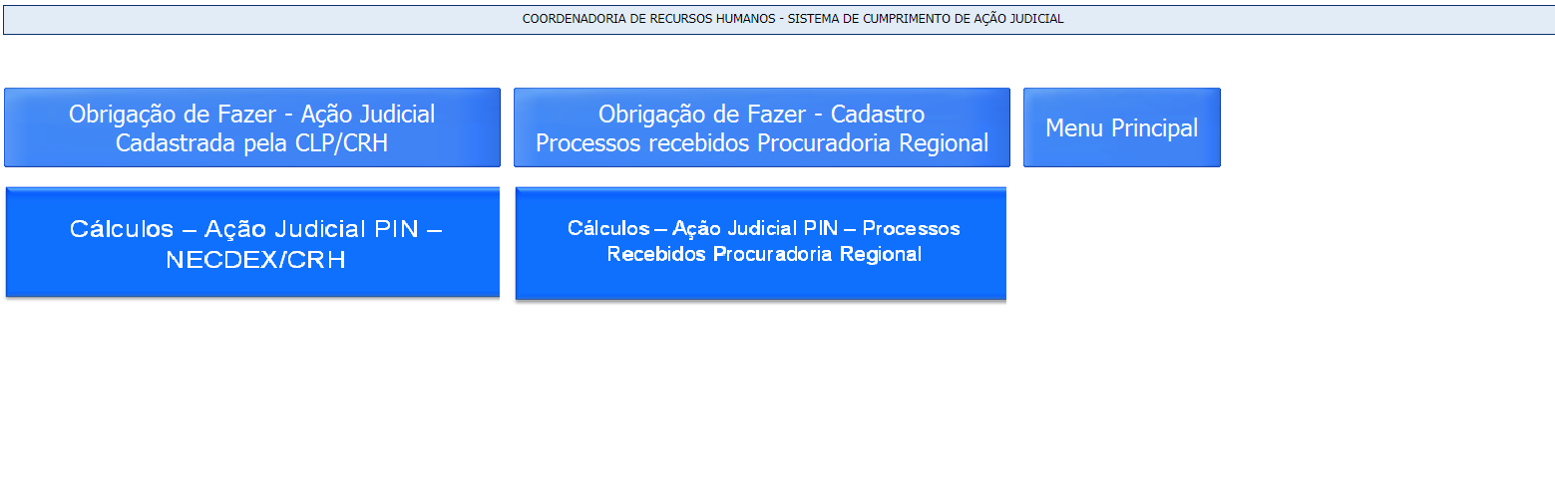
Clique em “Cálculos – Ação Judicial PIN – NECDEX/CRH”.

Slide 5
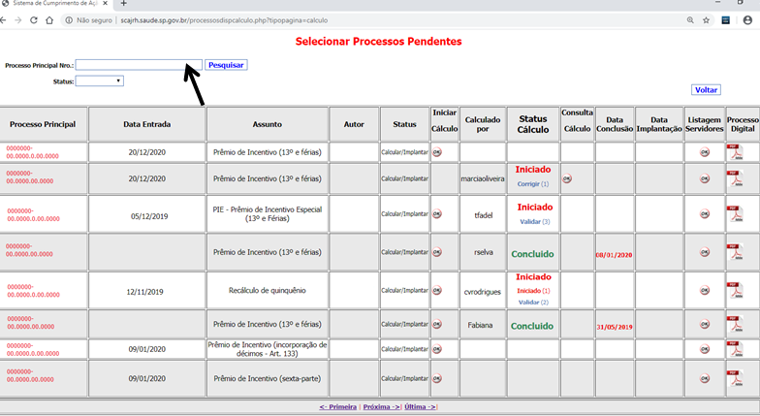
No campo “Processo Principal Nro.”, digite o número do processo; em seguida, clique em Pesquisar.

Slide 6
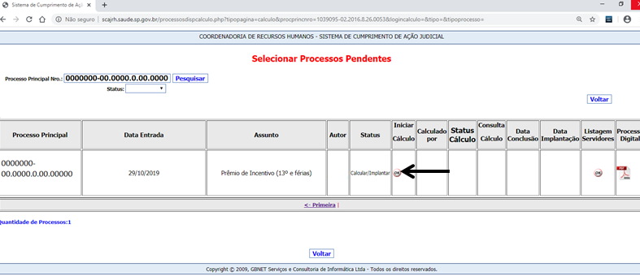
Clique no botão Iniciar Cálculo.

Slide 7
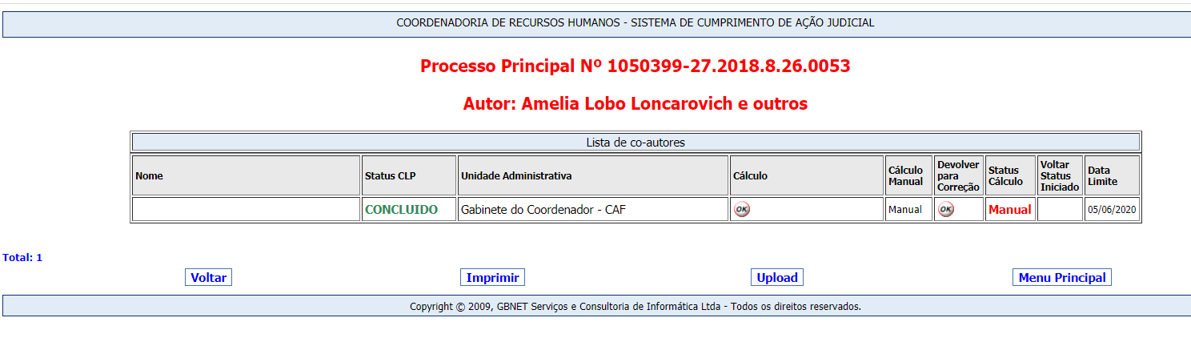


Para iniciar os cálculos, clique em Cálculo Manual, em seguida clique em ok no cálculo.

Slide 8
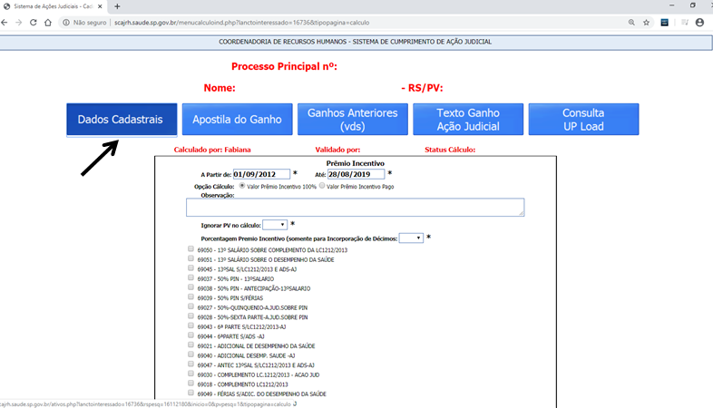
Clique na aba “Dados Cadastrais”;

Slide 9
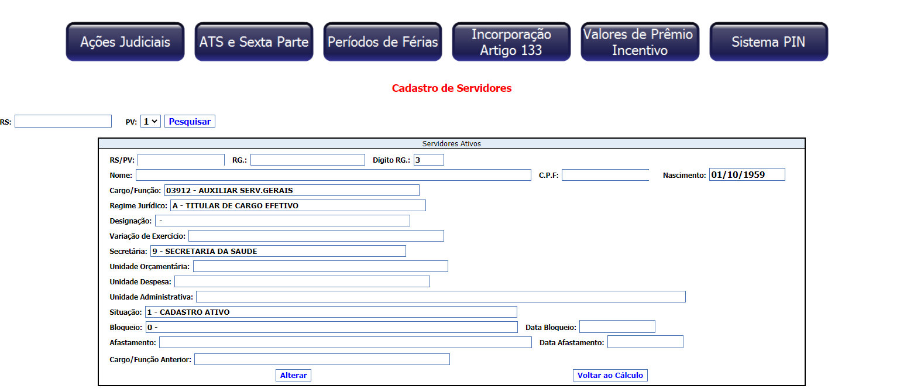
Clique na aba “Sistema PIN”;

Slide 10
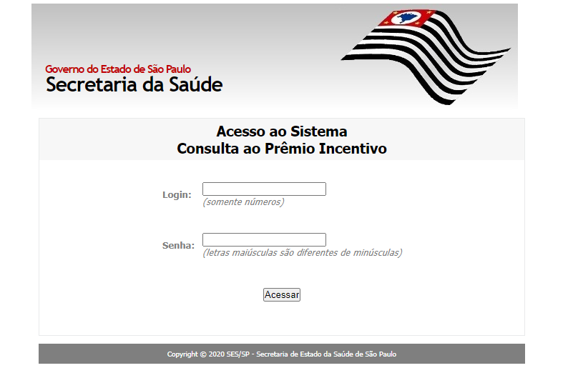
Para ter acesso ao sistema PIN, é necessário efetuar o login.

Slide 11
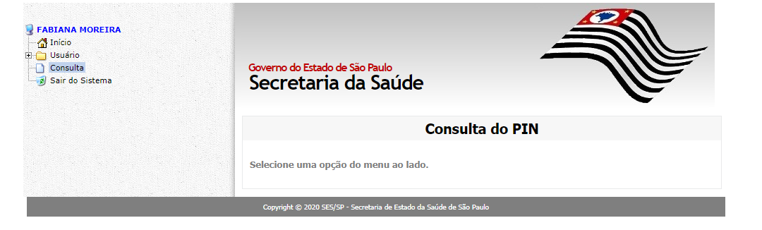
Clique em Consultar;

Slide 12
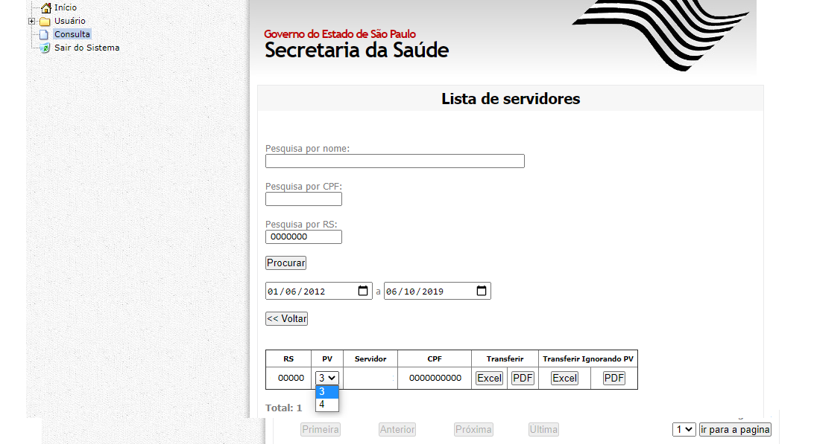
Digite o RS, o período do cálculo e clique em pesquisar, em seguida selecione o PV e clique em Excel para abrir o arquivo.

Slide 13
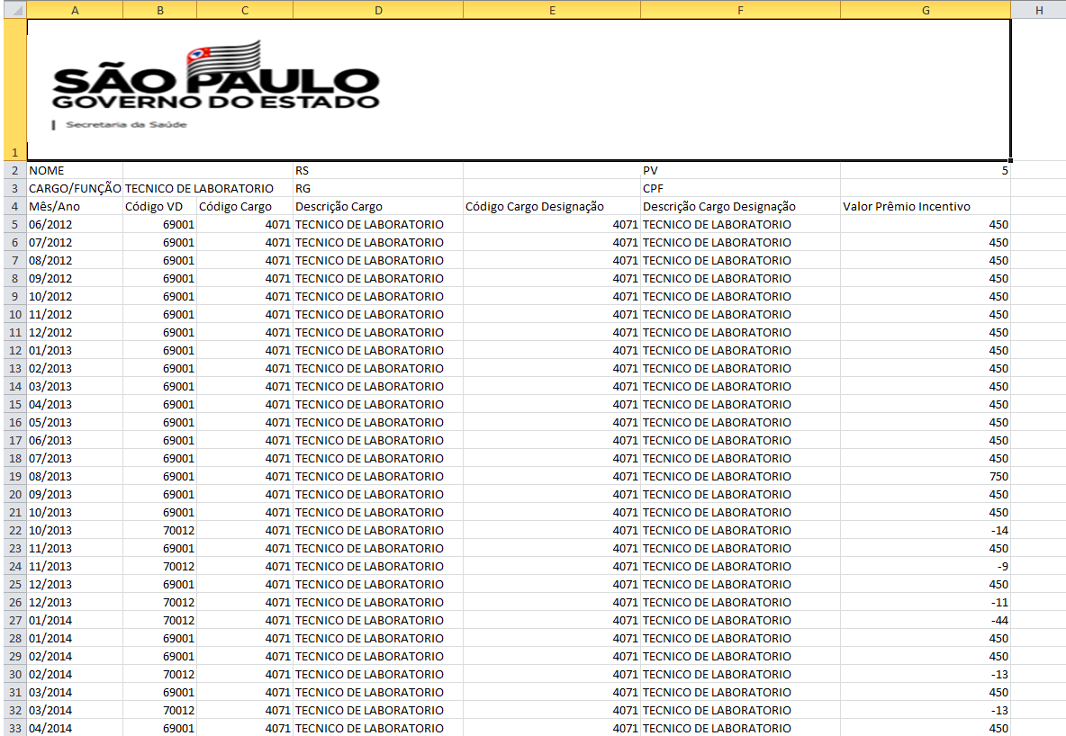
Abrirá o arquivo contendo os valores referente ao Prêmio Incentivo;

Slide 14
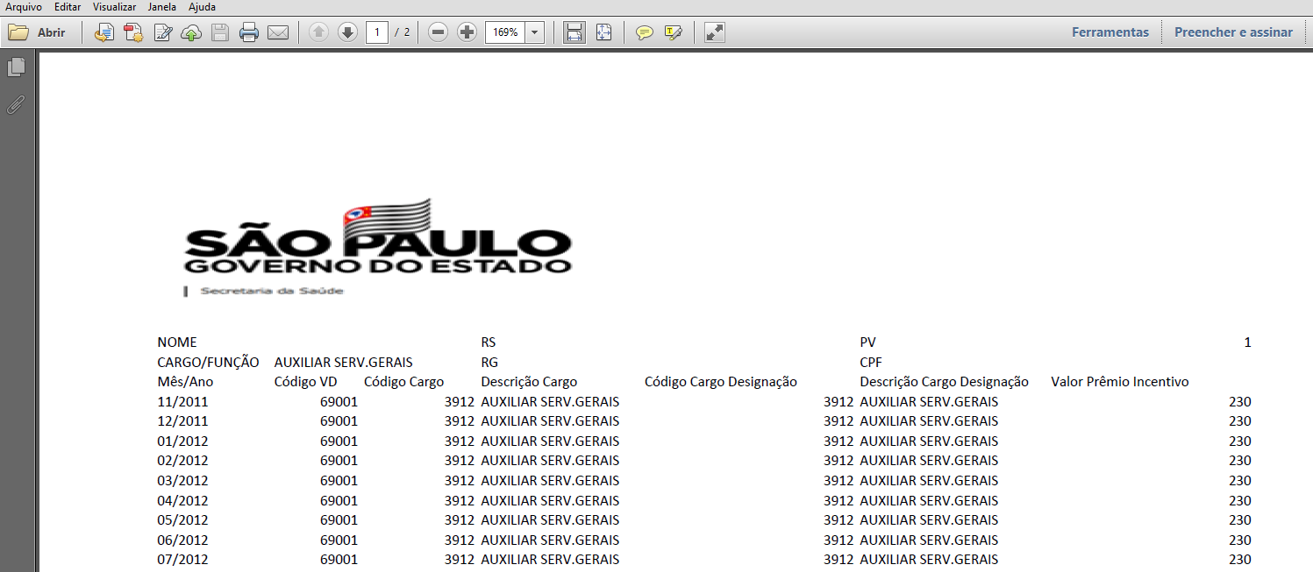
Filtrar somente os VD’S da ação e salvar a planilha no formato PDF e enviar o arquivo para o NECDEX;

Slide 15
Agradecemos a sua participação!
Grupo de Gestão de Pessoas/CRH
NECDEX

